Slide 1
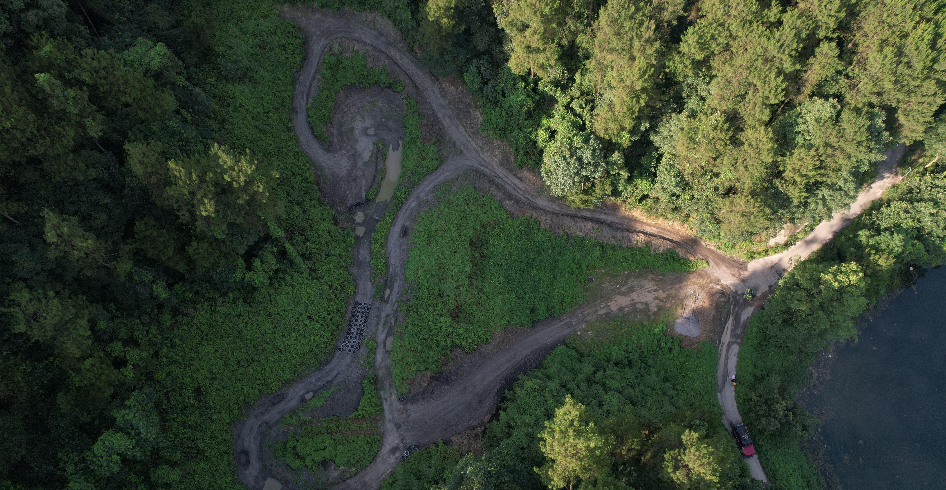
重庆丛林公园 越野场地
重庆丛林公园越野场地，位于重庆市沙坪坝区歌乐山附近，共有2条路线可供选择，A线：全长3km B线：2km 原生态森林延长道：2km 盘山柏油循环道：2km，共设有轮胎路、炮弹坑、交叉轴、涉水池等不同越野科目，可用于举办汽车赛事、试乘试驾活动、汽车性能测试及驾控培训等。

Slide 2
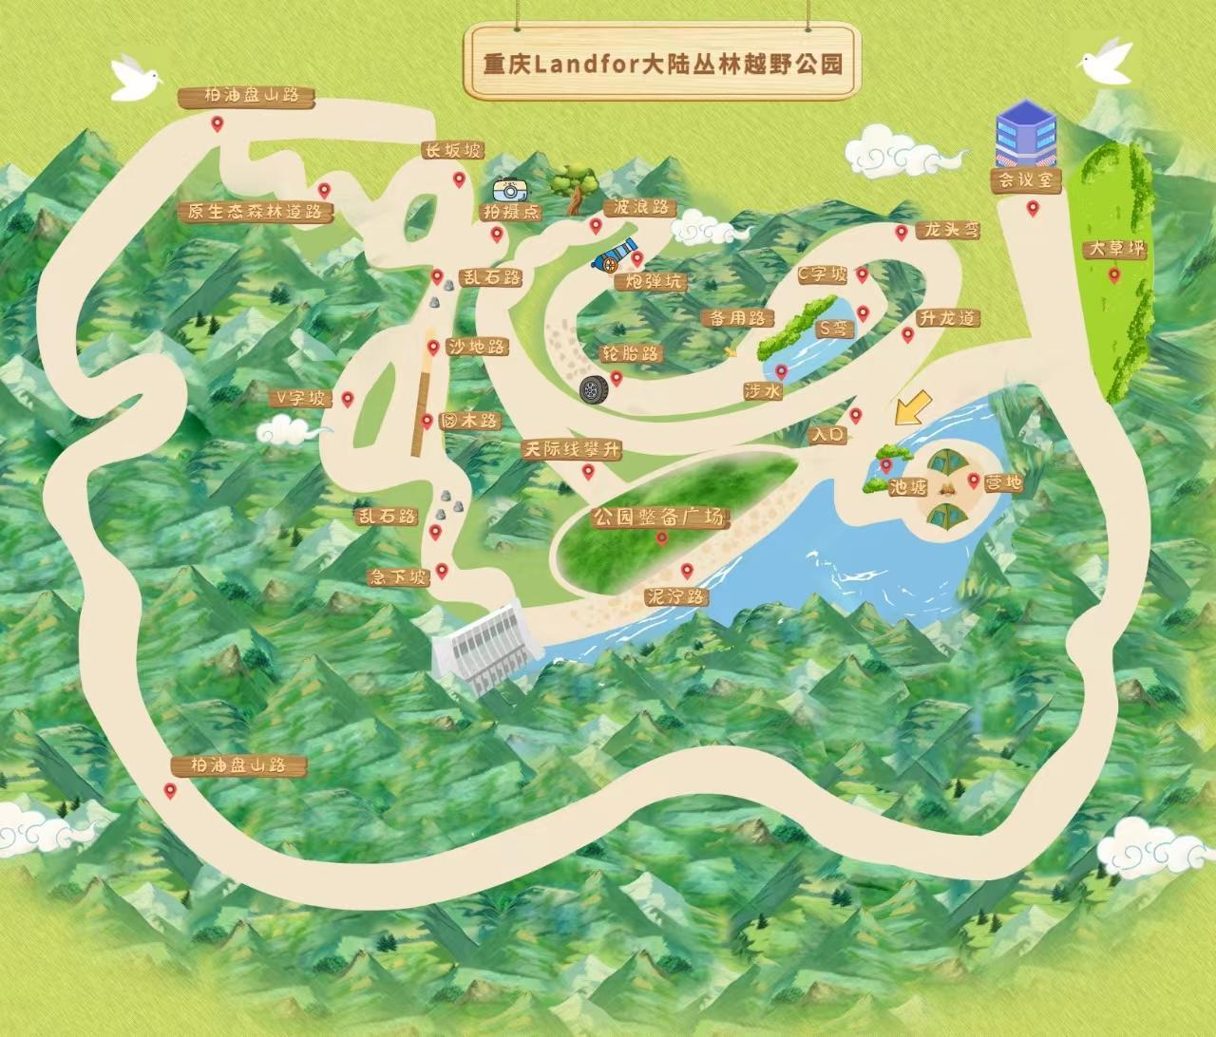
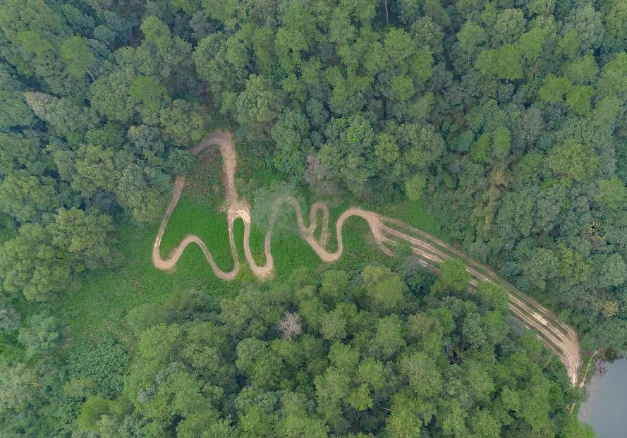
场地费用：3万/天
场地面积：A线：全长3km B线：2km 原生态森林延长道：2km 盘山柏油循环道：2km
供电供水：380V/200A 方便接水
配套设施：停车位 固定洗手间 露营区 室内培训室

Slide 3
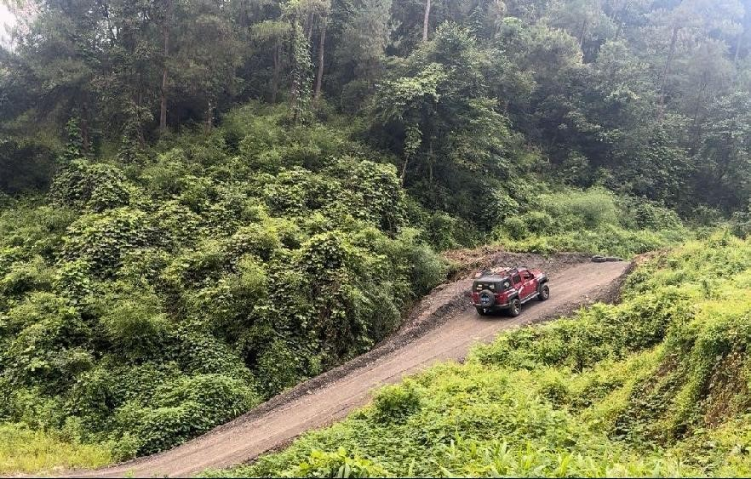
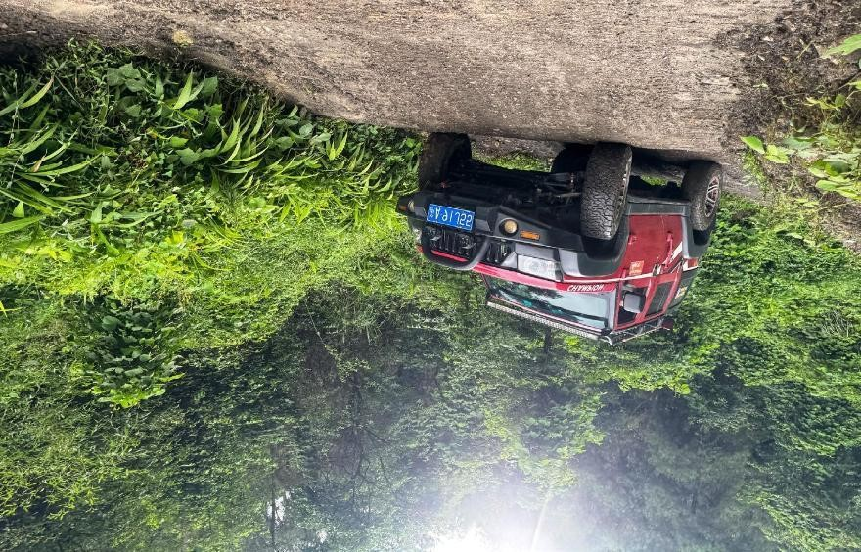
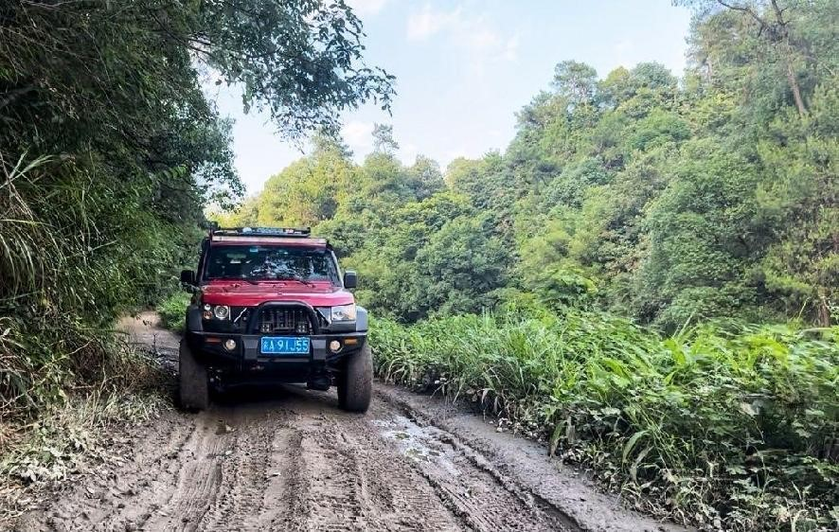
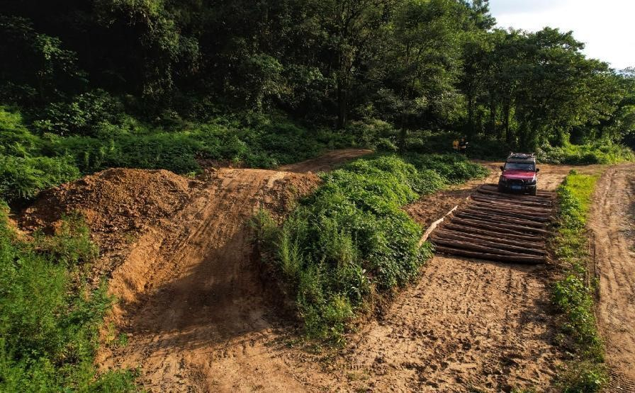
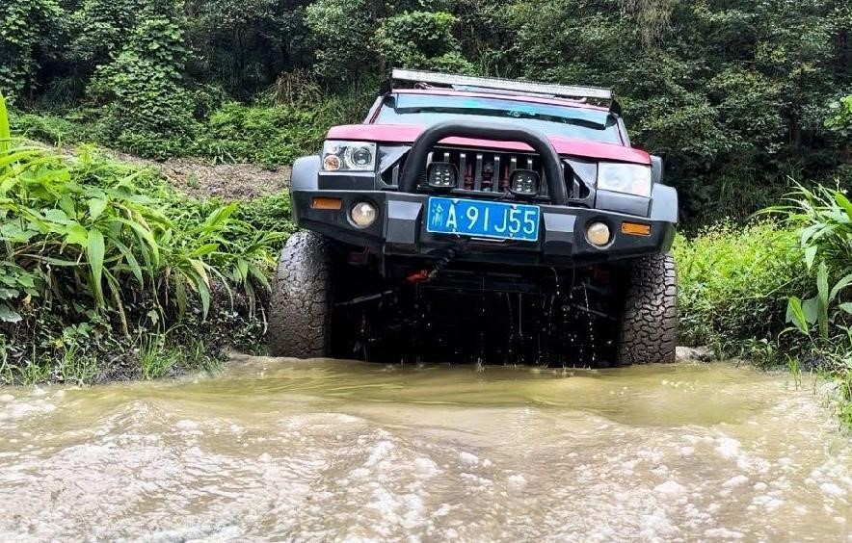
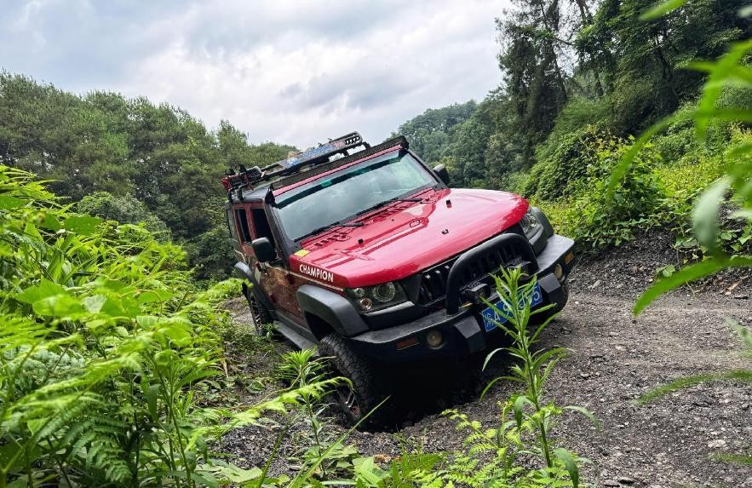
场地实景图
WEY波浪路坦克300试驾会
泥泞路
冲出天际线
涉水池
炮弹坑

